Slide 1
プログラミング基礎
（FND14）
成果発表会
2023.02.24
堤工場車体製造技術部 部付総括G
伊藤 隆晴

Slide 2
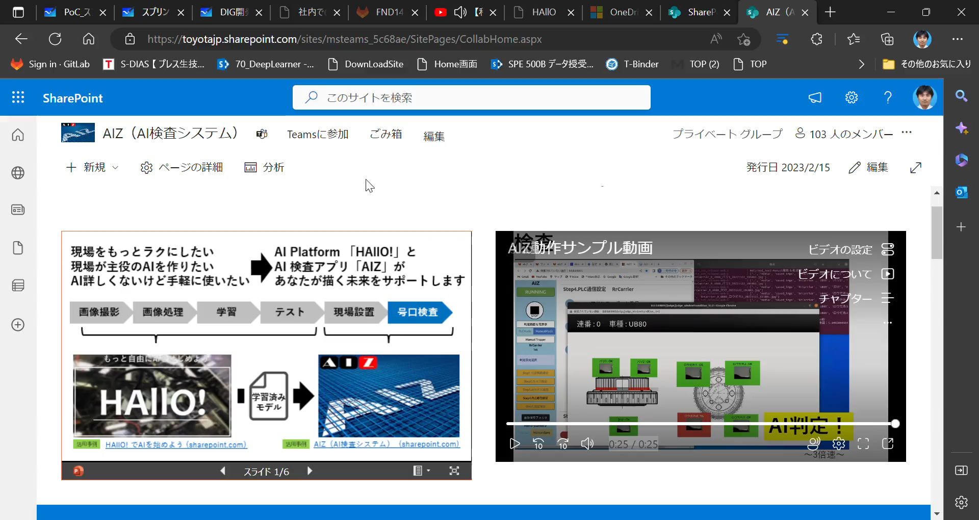

Slide 3
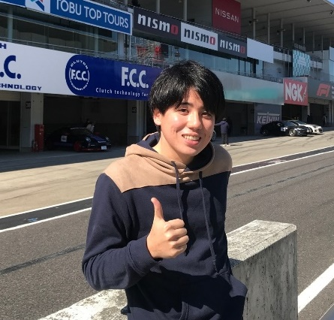
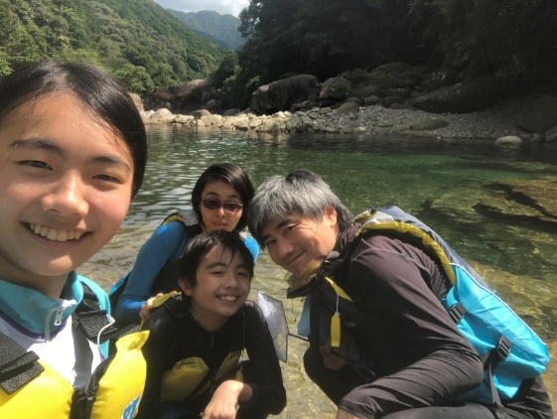
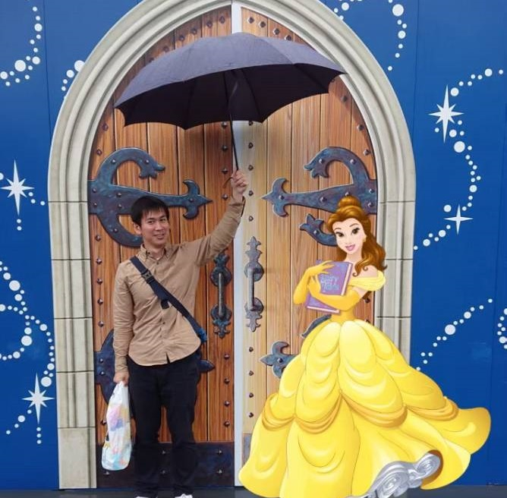
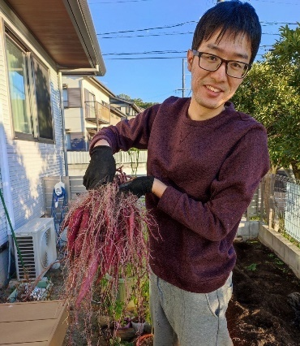
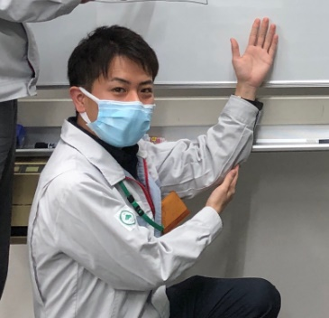
AIZ_アジャイルスクラムチーム
https://teams.microsoft.com/l/channel/19%3aAqCKgZ3Trl9AGkBLB2_6gFd9RKDNnrCW6a9eqpL-WO81%40thread.tacv2/%25E4%25B8%2580%25E8%2588%25AC?groupId=95aa5320-648a-4ced-8f0c-c623a4814a54&tenantId=d1c1335e-f582-42a9-b6fe-5e1a16eb9bc8
プロダクトオーナー
スクラムマスター
開発者
兼開発者
時々、開発者
2代目
衣浦品管 山本
車体製技 伊藤
車体製技 菱本
（シークス）
衣浦品管 松尾
車体製技 萩
初代：當間さん（BTC3出身）
（2023.01~ ）
得意言語
Python
Python
HTML
CSS
JavaScript
Python
RPA
AIZを題材に、FNDを通じてJavaScriptを勉強（開発者とペアプロ）

Slide 4
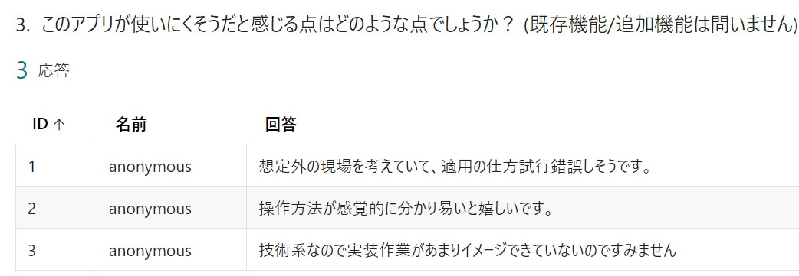
レビュー会 アンケートにて・・

Slide 5
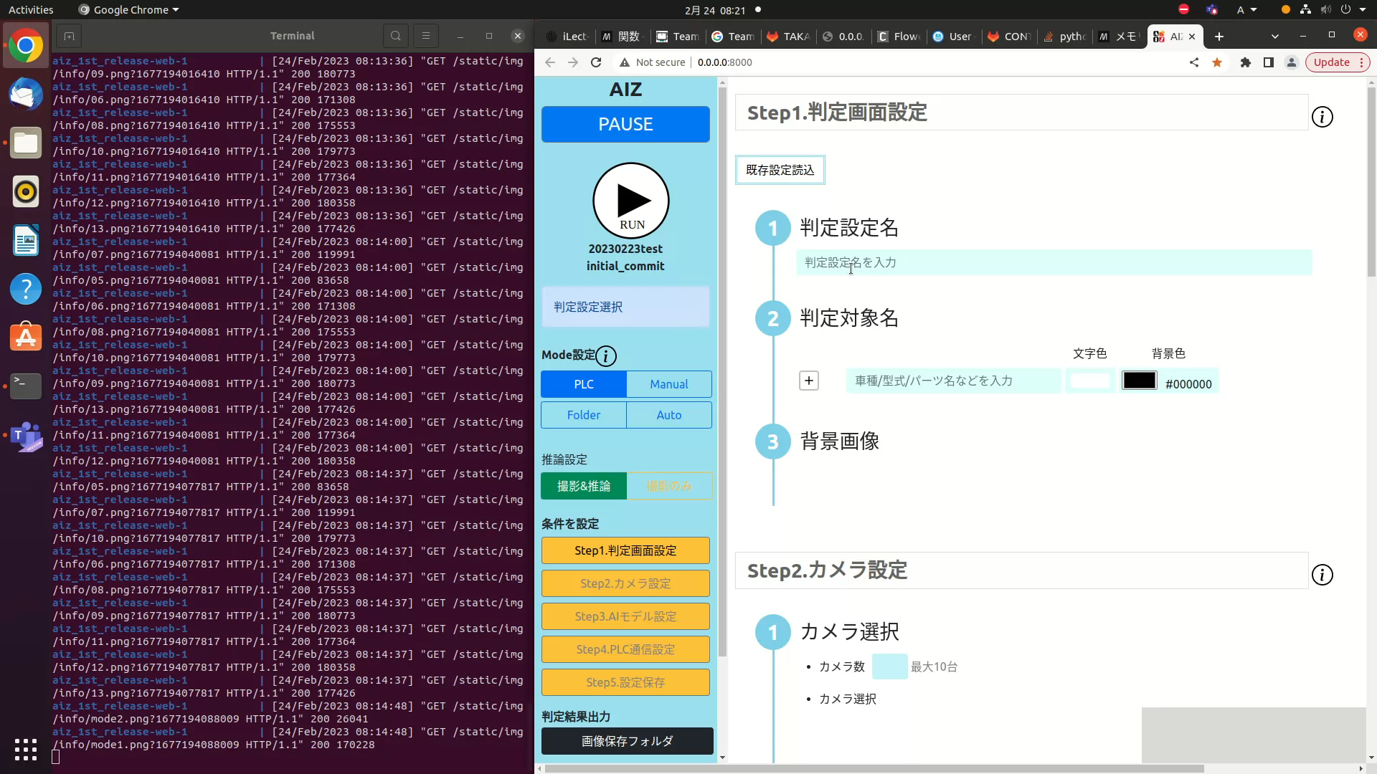
【ミッション】
AIZの操作方法を感覚的に分かりやすくする
＊現場用PCのため、画面収録
HTML
・infoマーク配置
JS
・infoマークにクリック
（querySelector）
・ポップ画面でスライド
（Bootstrap）
CSS
・今回なし

Slide 6


（学び）プログラミング基礎 FND14を受講して
◎情報共有の難しさ（ドライバーにうまく指示できてない、伝え方の工夫）
◎お互いに楽しんでいるか、顔の表情とか確認しながら
ペアプロ
◎演習を通じてコードの理解が深まり、読むことが楽しくなりました
◎JSを学んだことで、Pythonとの比較もしやすくなりました
スキル
20日間 ありがとうございました！
応用演習、ナイトメアなどまだ出来ていない問題に取り組んでスキルを磨いていきたいと思います
フォローアップ、AMAでも引き続きよろしくお願いします

